Slide 1
«Формирование экологических представлений у дошкольников с тяжелыми нарушением речи посредством «Кубика Блума»
Муниципальное казенное дошкольное образовательное учреждение детский сад комбинированного вида «Родничок» города Слободского
Воспитатель Глызина
Светлана Николаевна

Slide 2
Цель: Формирование экологических представлений у дошкольников с тяжелыми нарушениями речи посредством «Кубика Блума».
Задачи:
- Развивать у детей познавательный интерес к окружающему миру.
- Формировать у дошкольников основы экологических представлений и понятий о живой и неживой природе.
- Активизировать мыслительно-поисковую деятельность детей, понимания взаимосвязей в природе и места человека в них.
- Развивать компоненты устной речи детей с тяжелыми нарушениями речи в процессе ознакомления с миром природы.
- Воспитывать навыки экологически безопасного, бережного отношения к природным явлениям и объект.

Slide 3
Результаты диагностики формирования экологических представлений

Slide 5
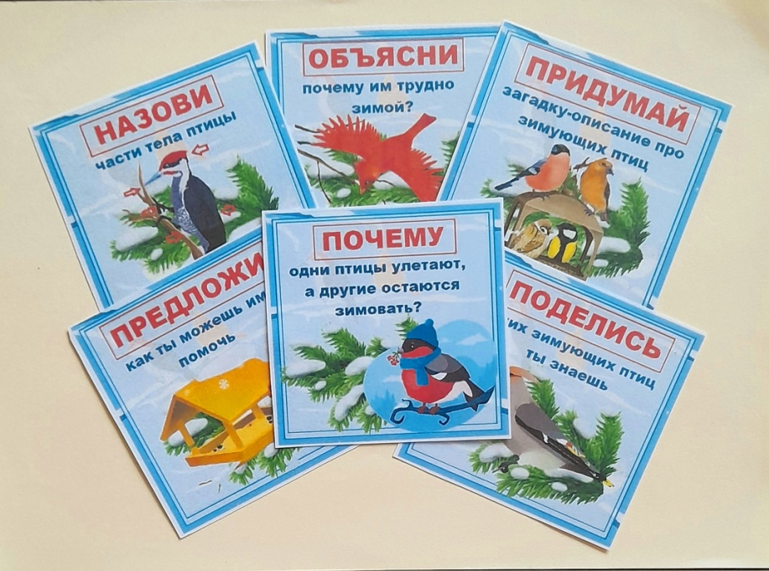
Экологические темы с заданиями и вопросами на гранях кубика
«Зимующие птицы»
НАЗОВИ части тела птиц
ПОЧЕМУ одни птицы улетают, а другие остаются зимовать?
ОБЪЯСНИ , почему птицам трудно зимой?
ПРИДУМАЙ загадку –описание про зимующих птиц
ПОДЕЛИСЬ каких зимующих птиц ты знаешь
ПРЕДЛОЖИ , как та можешь им помочь

Slide 6
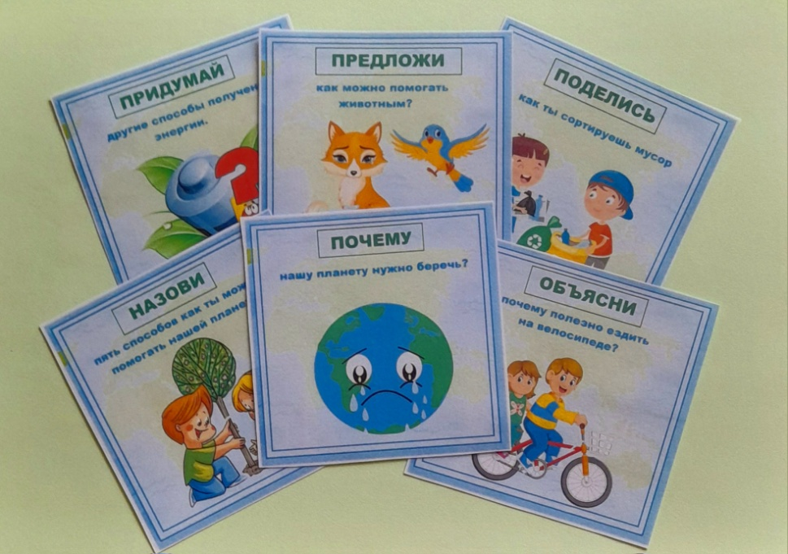
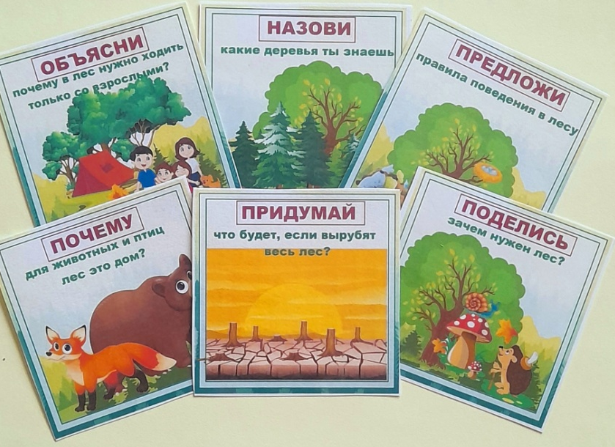
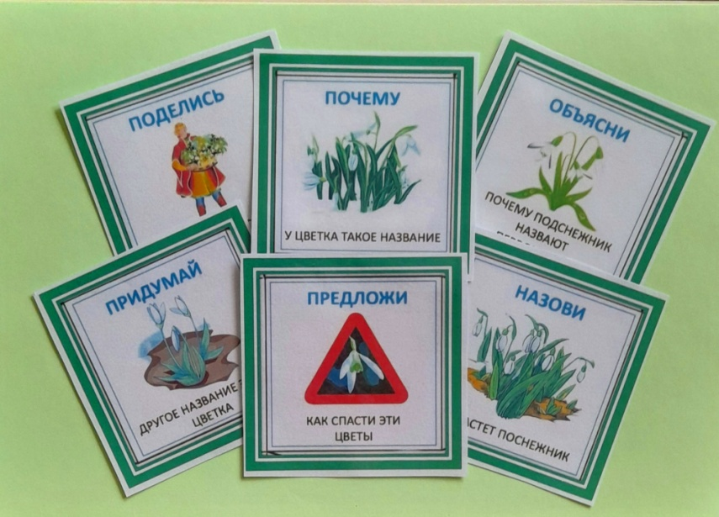
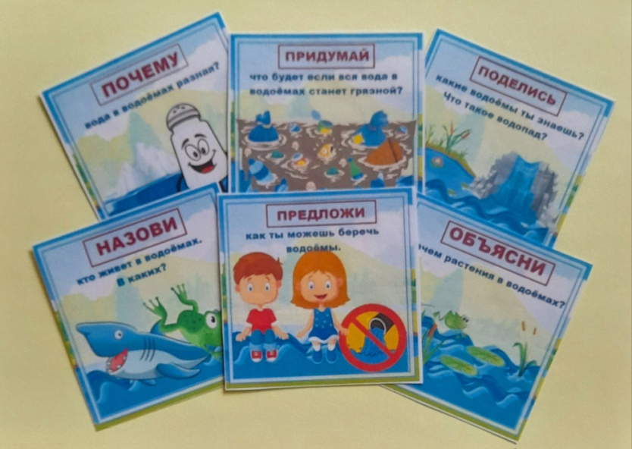
Экологические темы с заданиями и вопросами на гранях кубика
«БЕРЕГИТЕ ЛЕС»
«БЕРЕГИ ПРИРОДУ»
«ПОДСНЕЖНИК»
«БЕРЕГИ ВОДУ»

Slide 7
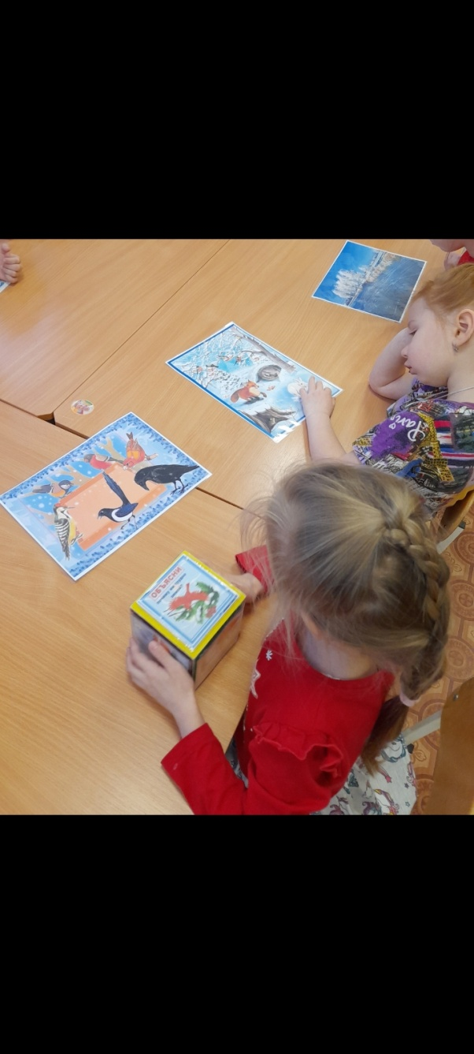
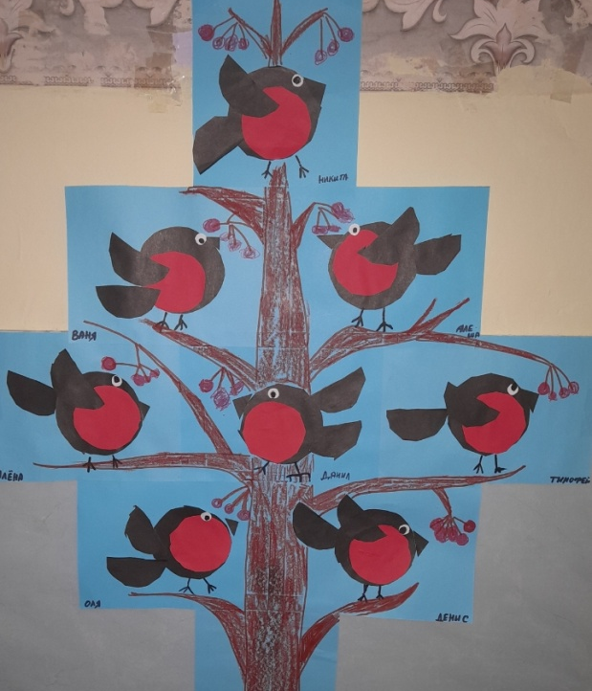
Лексическая тема «Зимующие птицы»

Slide 8
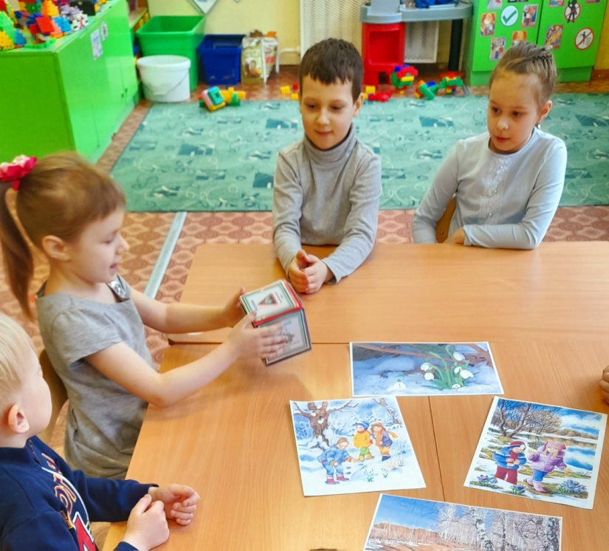
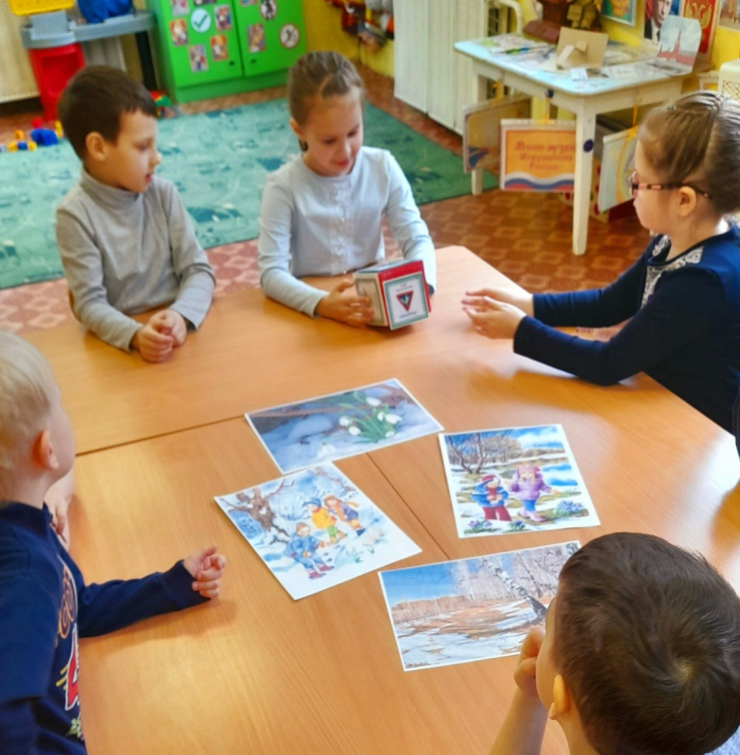
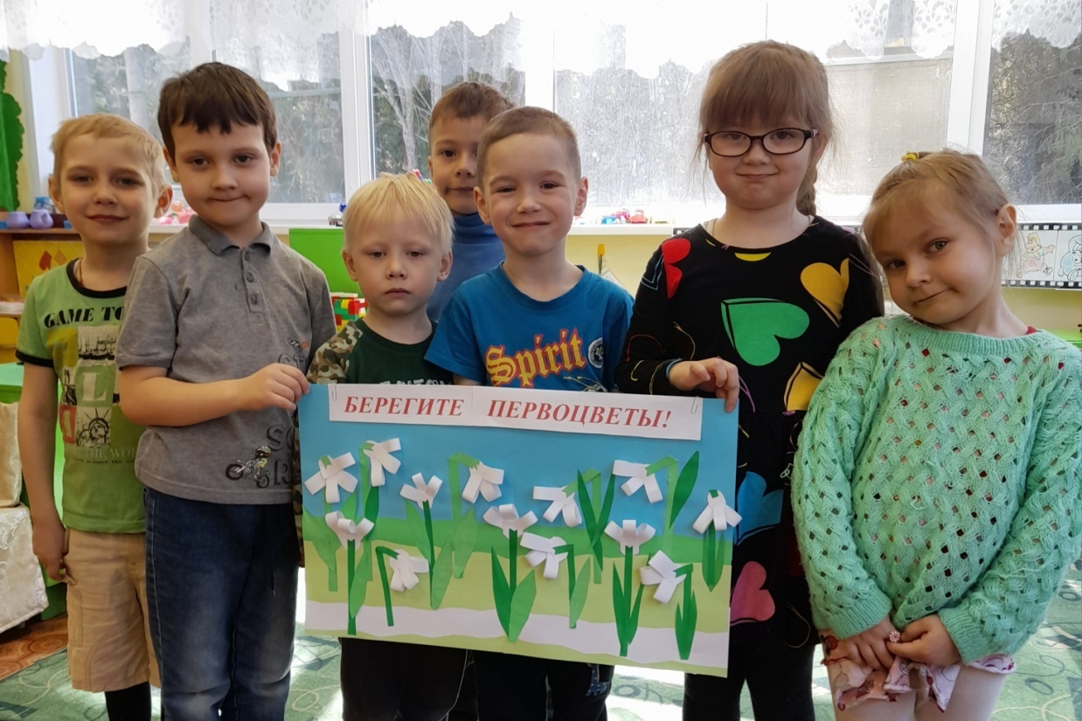
Экологическая дата «День подснежника»

Slide 9
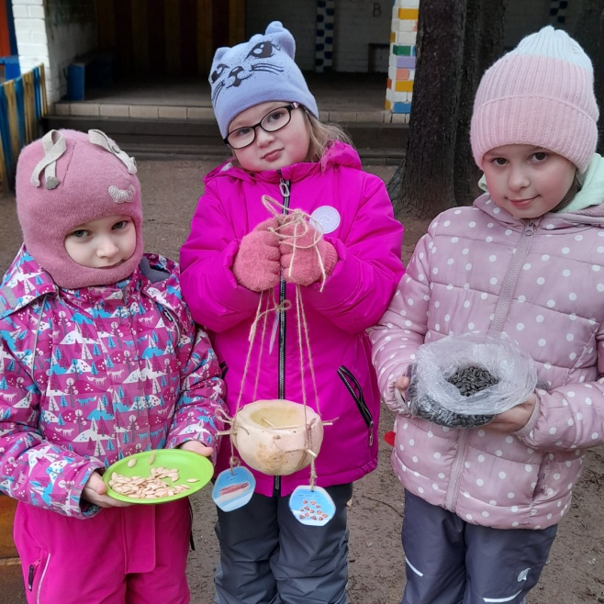
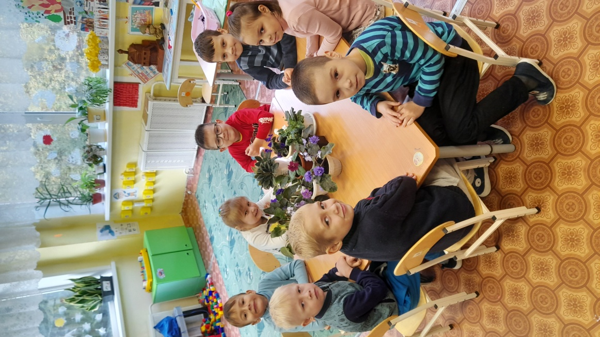
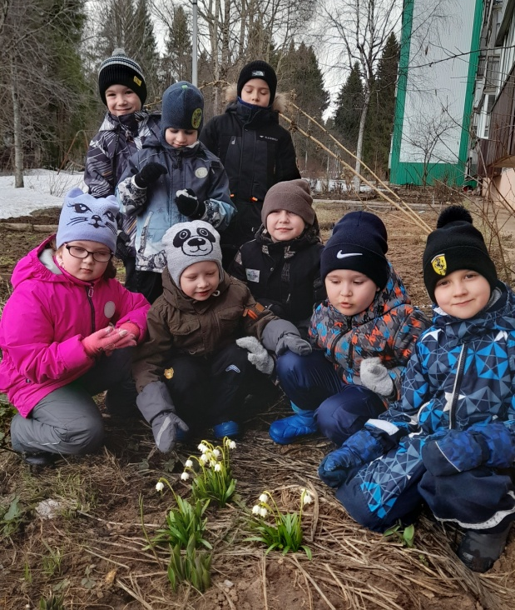
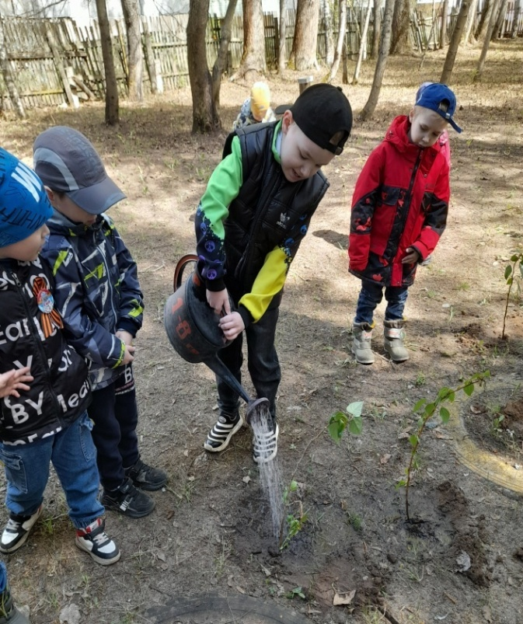
Формирование экологических представлений – это экологические знания, экологическое мышление, экологически оправданное поведение и чувство любви к природе.
Всё хорошее в людях - из детства
Как истоки добра пробудить? Прикоснуться к природе всем сердцем: Удивиться, узнать, полюбить! Мы хотим, чтоб земля расцветала, И росли, как цветы, малыши,
Чтоб для них экология стала
Не наукой, а частью души!
С. Николаева

